Slide 1


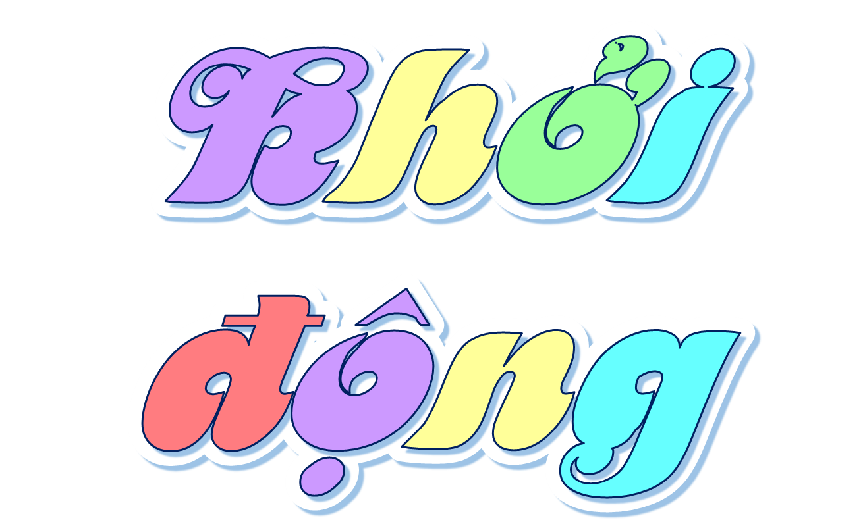

Slide 2


Trò chơi: Thử tài dự đoán
Cùng lật mở các mảnh ghép và đoán tên loại nhạc cụ nào ẩn sau nhé!

Slide 3

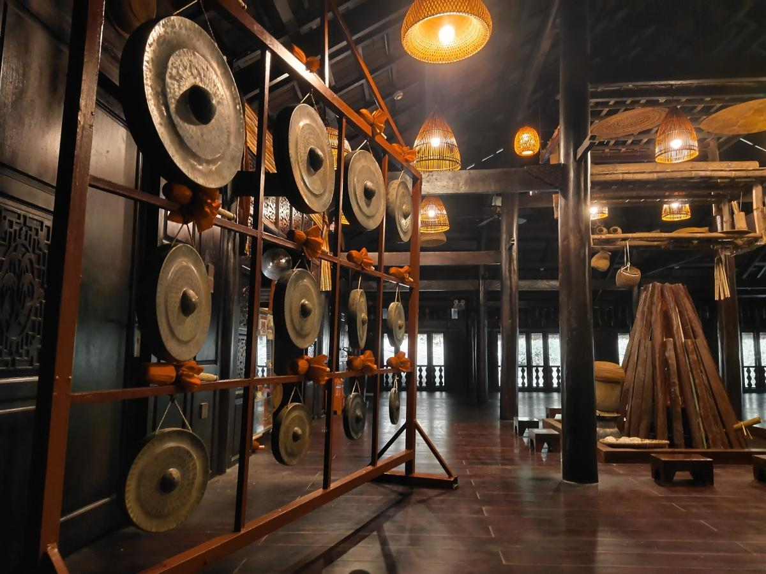
Cồng chiêng Tây Nguyên
Notes:
Bấm để các ô màu tự biến mất

Slide 4

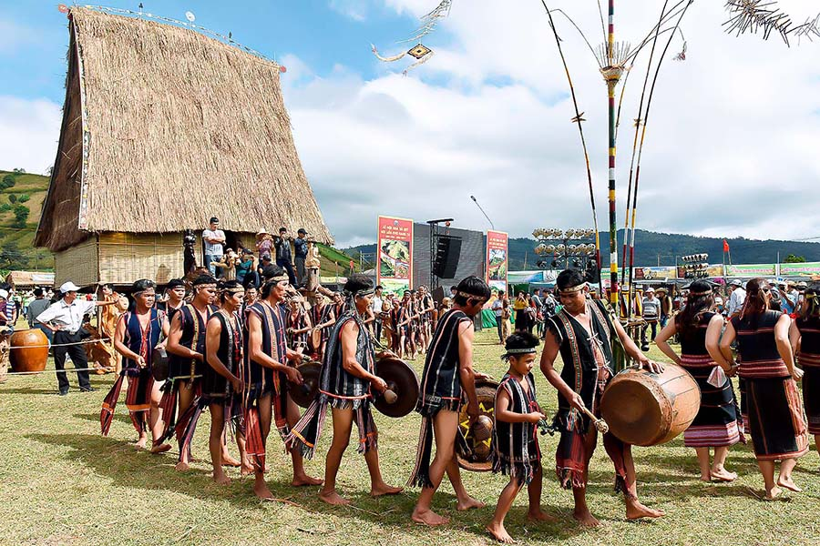
Năm 2005, Không gian văn hoá Cồng chiêng Tây Nguyên ở Việt Nam đã được UNESCO ghi danh là Kiệt tác truyền khẩu và di sản văn hoá phi vật thể của nhân loại.
Vậy ai là chủ nhân của Không gian văn hoá Cồng chiêng Tây Nguyên? Cồng chiêng có vai trò như thế nào trong đời sống tinh thần của đồng bào các dân tộc Tây Nguyên?

Slide 5
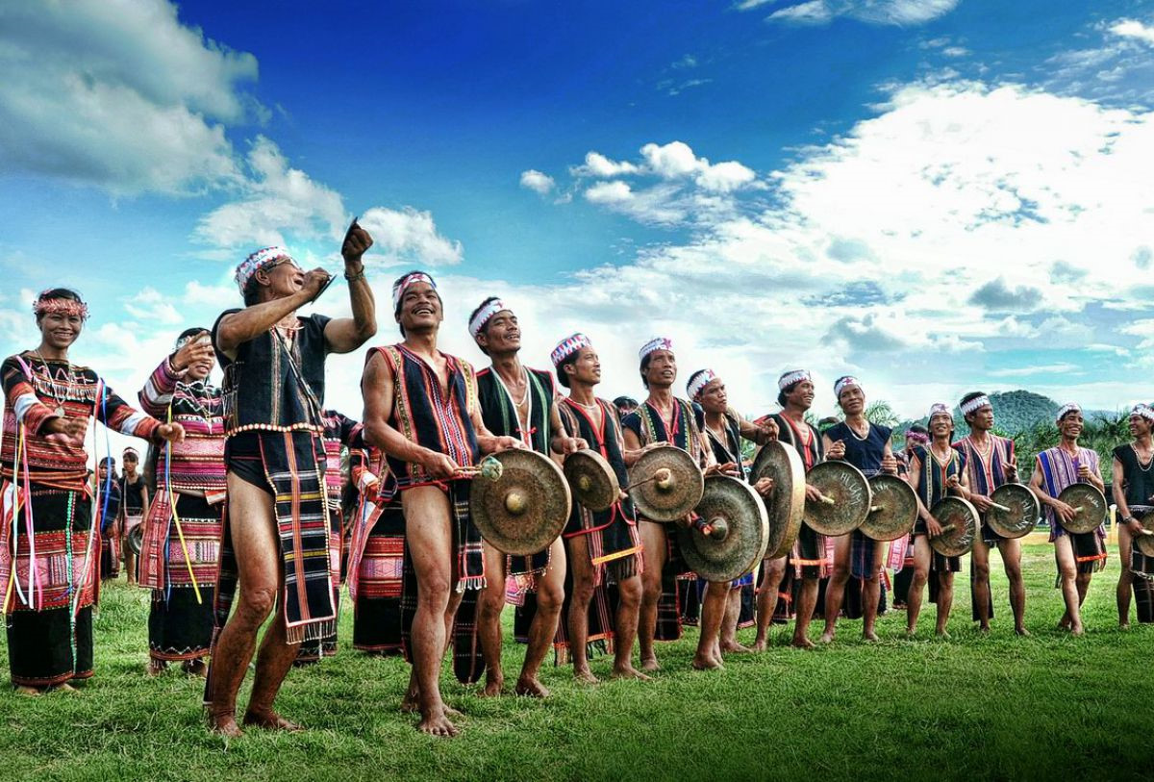


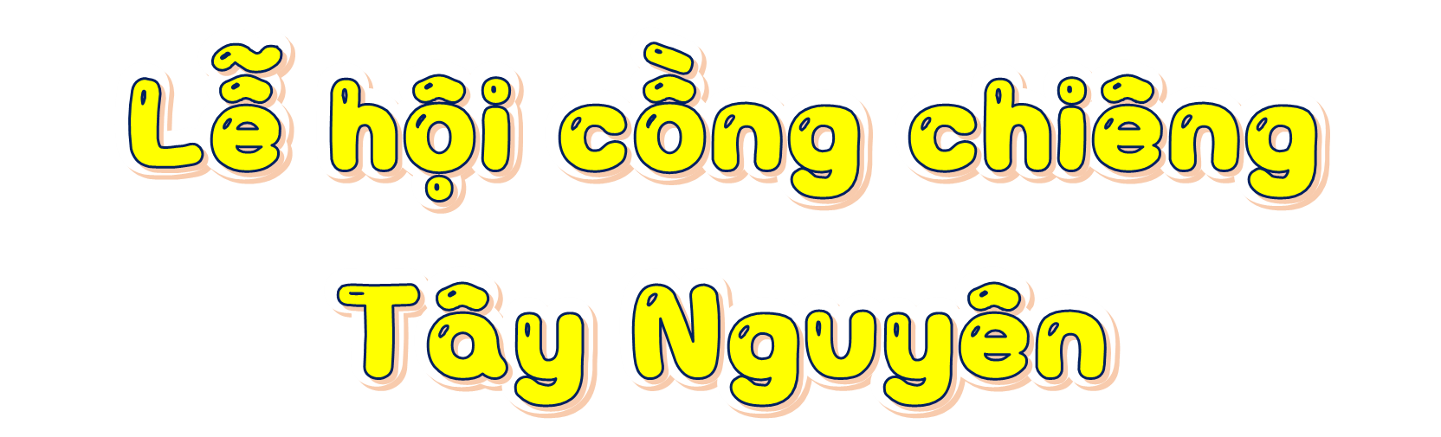
Thứ … ngày … tháng … năm ...
Notes:
Tây Nguyên được biết đến là xứ sở của không gian văn hóa cồng chiêng đậm đà bản sắc. Vậy ai là chủ nhân của Không gian văn hóa Cồng chiêng Tây Nguyên? , Cồng chiêng có vai trò như thế nào trong đời sống tinh thần của đồng bào các dân tộc Tây Nguyên, mời các em cùng học bài “Lễ hội cồng chiêng Tây Nguyên (T1)”

Slide 6




Kể được tên một số dân tộc là chủ nhân của Không gian văn hóa Cồng chiêng Tây Nguyên.
Nêu được vai trò của cồng chiêng trong đời sống tinh thần của đồng bào các dân tộc Tây Nguyên.
Mô tả được những nét chính về lễ hội Cồng chiêng Tây Nguyên.
4

Slide 7
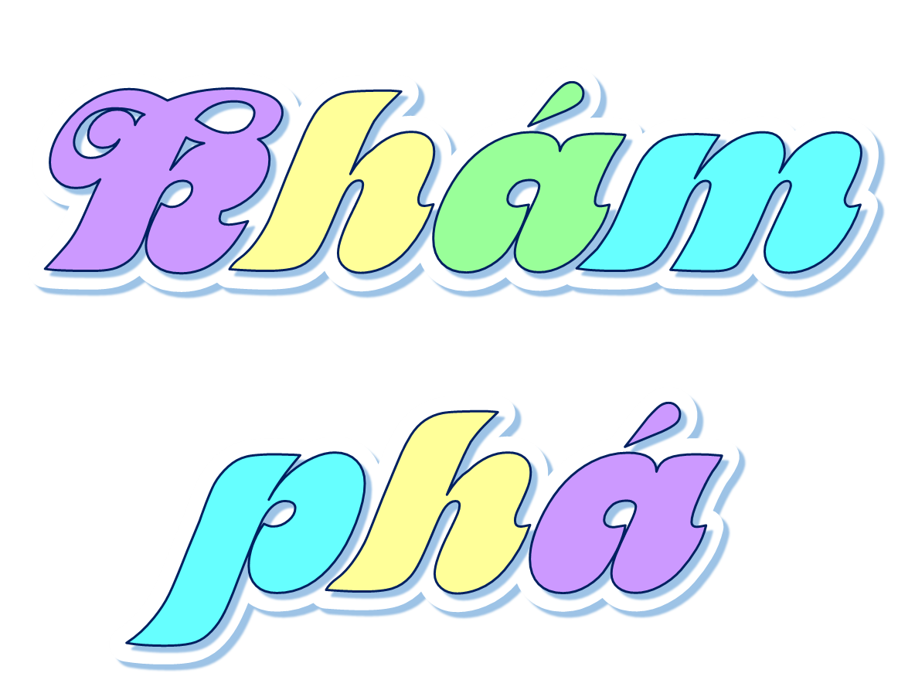

Slide 8

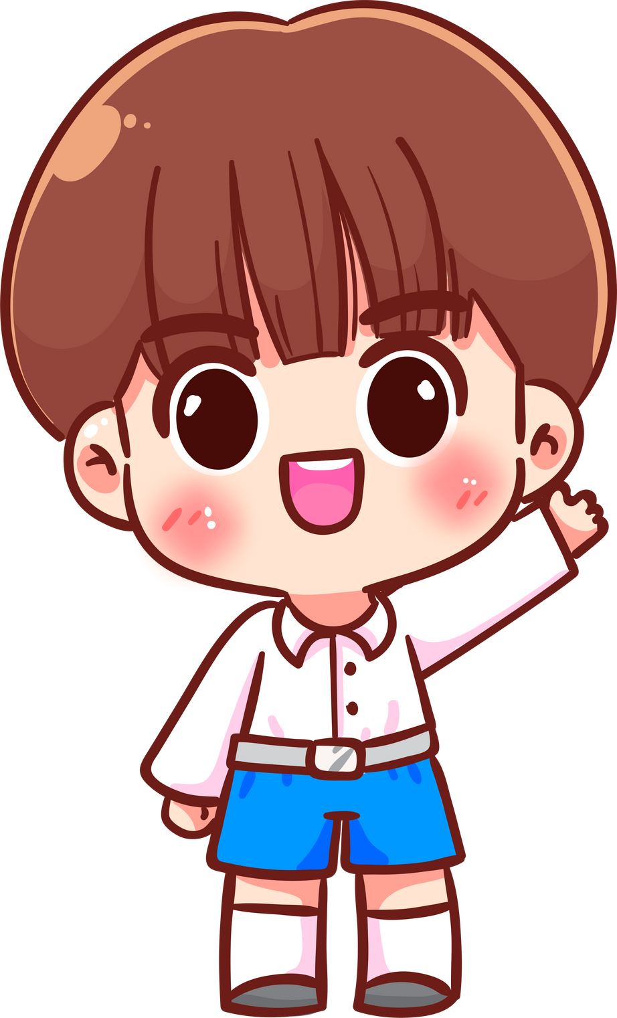

Hoạt động 1: Chủ nhân của Không gian văn hóa Cồng chiêng Tây Nguyên.

Slide 9
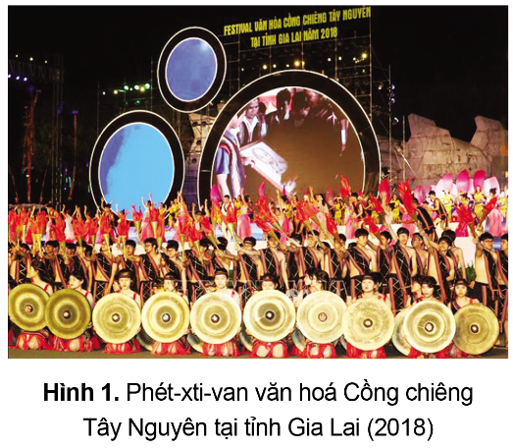
Kể tên một số dân tộc là chủ nhân của Không gian văn hóa Cồng chiêng Tây Nguyên.
Vùng Duyên hải miền Trung được mệnh danh là “Con đường di sản” – nơi hội tụ những giá trị văn hoá, lịch sử và thiên nhiên của Việt Nam, nổi tiếng với nhiều di sản thế giới được UNESCO công nhận.
4

Slide 10
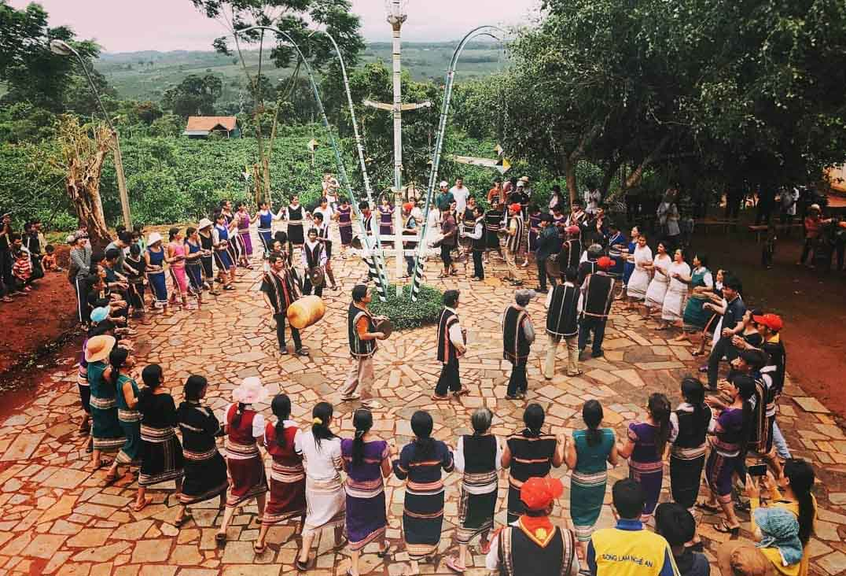
Không gian văn hóa Cồng chiêng Tây Nguyên là cư dân của các dân tộc như: Ba Na, Gié Triêng, Xơ Đăng, Rơ Măm, Mnông, Cơ Ho, Mạ, Brâu, Ê Đê, Gia Rai, Chu Ru.

Slide 11
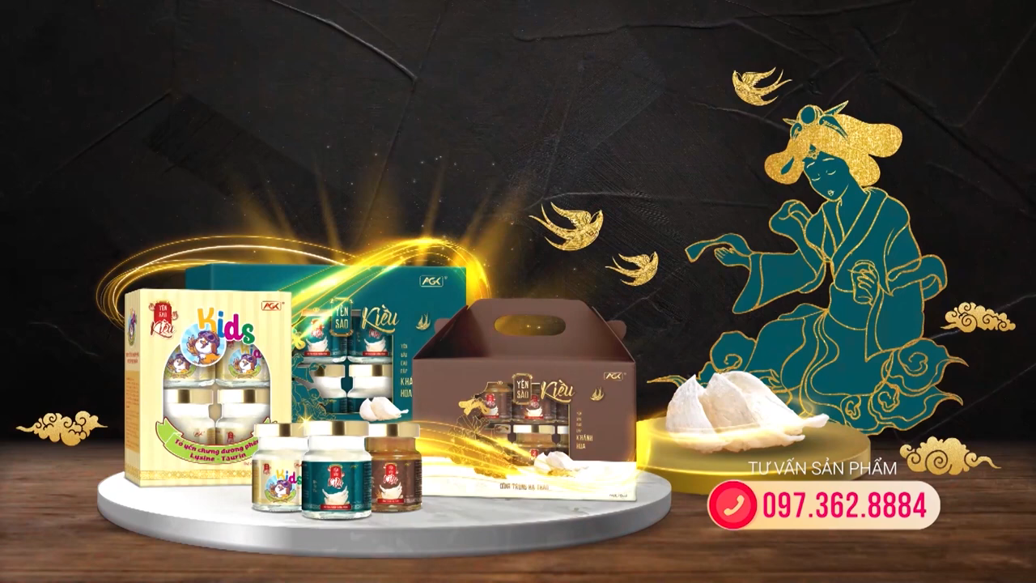

Slide 12
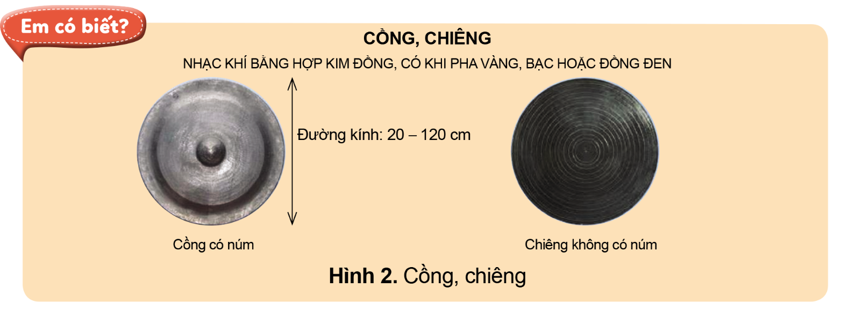

Slide 13
Hoạt động 2: Tìm hiểu vai trò của cồng chiêng trong đời sống tinh thần của đồng bào các dân tộc Tây Nguyên.

Slide 14
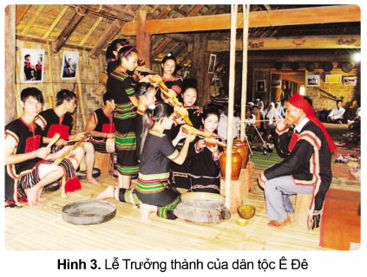
Cồng chiêng có vai trò như thế nào trong đời sống tinh thần của đồng bào các dân tộc Tây Nguyên?
Vùng Duyên hải miền Trung được mệnh danh là “Con đường di sản” – nơi hội tụ những giá trị văn hoá, lịch sử và thiên nhiên của Việt Nam, nổi tiếng với nhiều di sản thế giới được UNESCO công nhận.
4

Slide 15











Slide 16
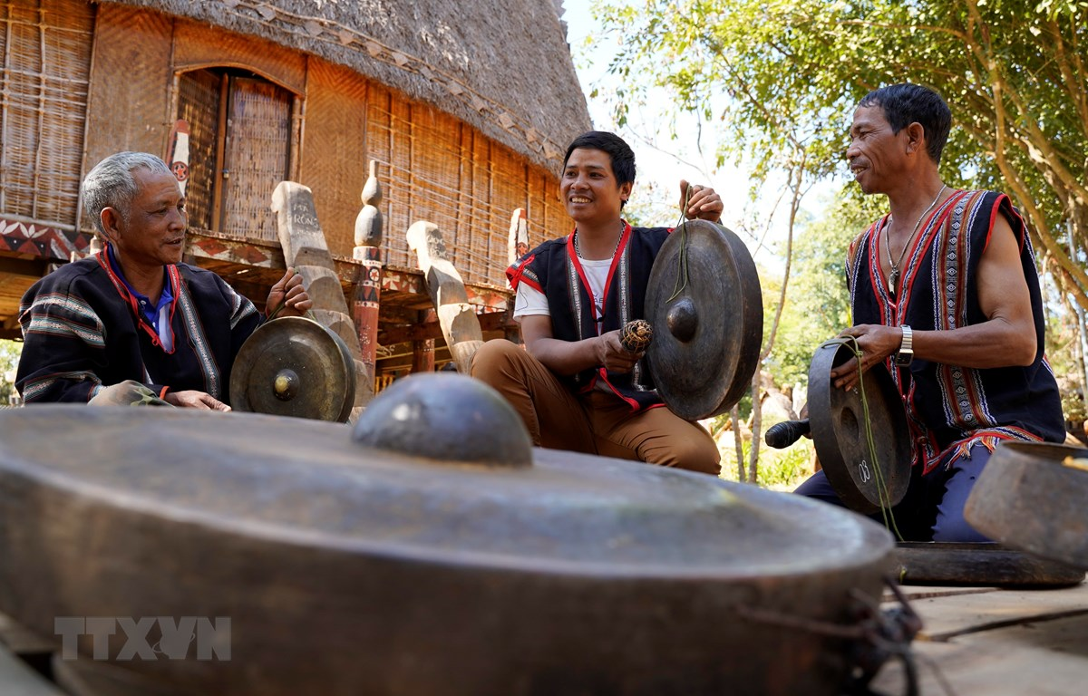
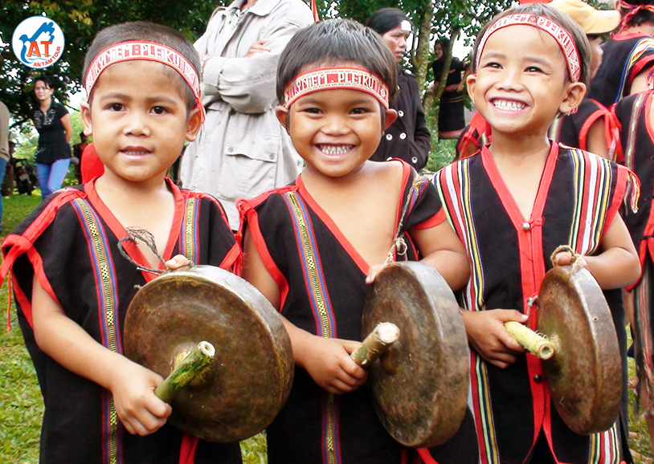
Vùng Duyên hải miền Trung được mệnh danh là “Con đường di sản” – nơi hội tụ những giá trị văn hoá, lịch sử và thiên nhiên của Việt Nam, nổi tiếng với nhiều di sản thế giới được UNESCO công nhận.
Trong cuộc sống hàng ngày: Đồng bào Tây Nguyên sử dụng cồng chiêng trong các hoạt động vui chơi, giải trí hoặc đón tiếp khách, thể hiện sự giàu có của chủ nhà.

Slide 17
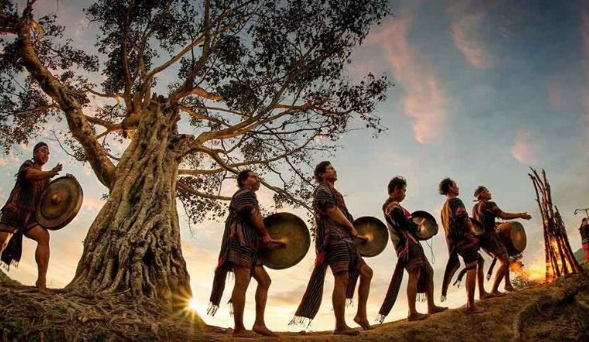
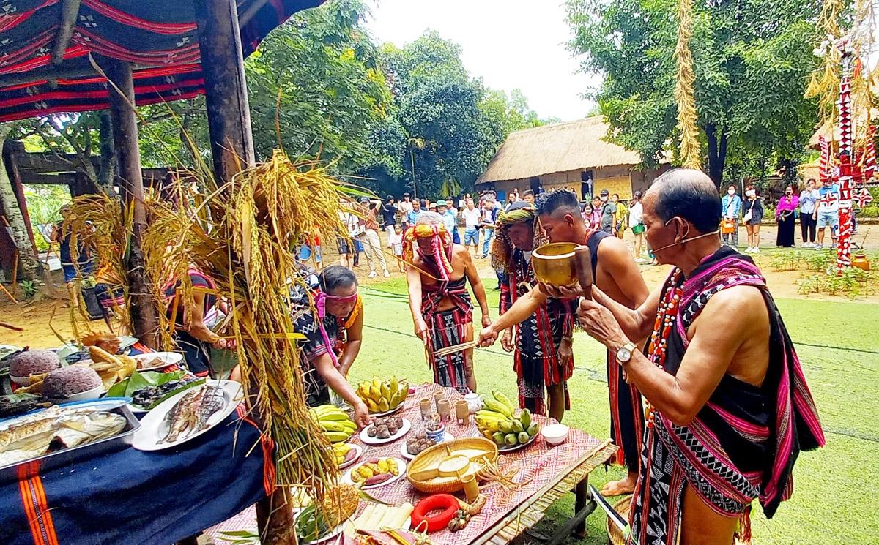
Vùng Duyên hải miền Trung được mệnh danh là “Con đường di sản” – nơi hội tụ những giá trị văn hoá, lịch sử và thiên nhiên của Việt Nam, nổi tiếng với nhiều di sản thế giới được UNESCO công nhận.
Trong các nghi lễ: Cồng chiêng cũng được sử dụng trong các nghi lễ như: lễ Cắt rốn của trẻ sơ sinh, lễ Trưởng thành, lễ Tiễn linh hồn người chết, lễ Mừng lúa mới, lễ Xuống đồng,..

Slide 18


Slide 19
Hoạt động 3: Chia sẻ thông tin về lễ hội của đồng bào các dân tộc Tây Nguyên

Slide 20

Kể tên một số lễ hội của đồng bào các dân tộc Tây Nguyên có sử dụng cồng chiêng.
Vùng Duyên hải miền Trung được mệnh danh là “Con đường di sản” – nơi hội tụ những giá trị văn hoá, lịch sử và thiên nhiên của Việt Nam, nổi tiếng với nhiều di sản thế giới được UNESCO công nhận.

Slide 21
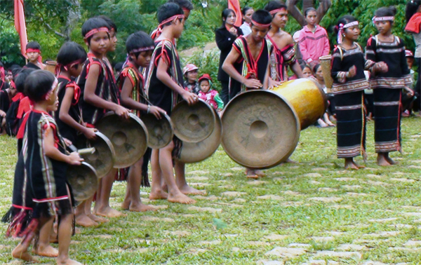
Vùng Duyên hải miền Trung được mệnh danh là “Con đường di sản” – nơi hội tụ những giá trị văn hoá, lịch sử và thiên nhiên của Việt Nam, nổi tiếng với nhiều di sản thế giới được UNESCO công nhận.
Lễ cắt rốn của trẻ sơ sinh

Slide 22
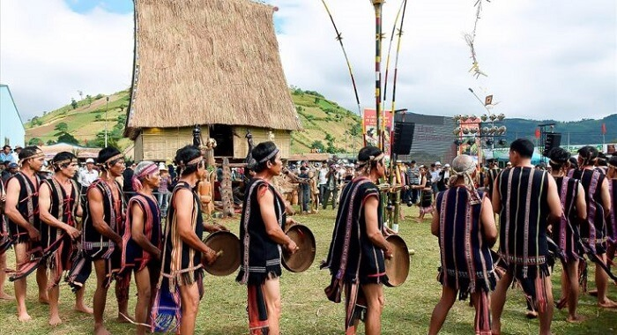
Vùng Duyên hải miền Trung được mệnh danh là “Con đường di sản” – nơi hội tụ những giá trị văn hoá, lịch sử và thiên nhiên của Việt Nam, nổi tiếng với nhiều di sản thế giới được UNESCO công nhận.
Lễ Trưởng thành

Slide 23
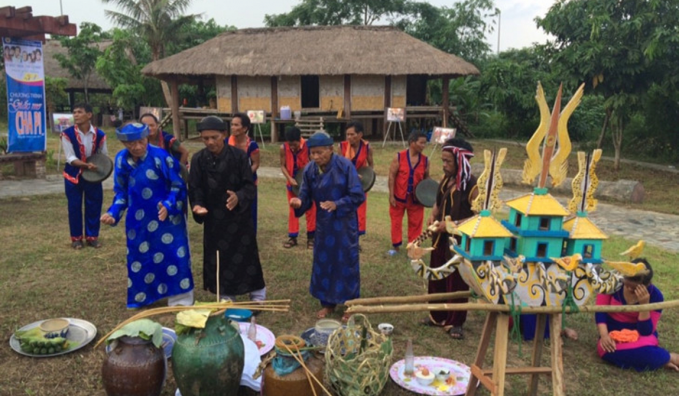
Vùng Duyên hải miền Trung được mệnh danh là “Con đường di sản” – nơi hội tụ những giá trị văn hoá, lịch sử và thiên nhiên của Việt Nam, nổi tiếng với nhiều di sản thế giới được UNESCO công nhận.
Lễ Tiễn linh hồn người chết

Slide 24
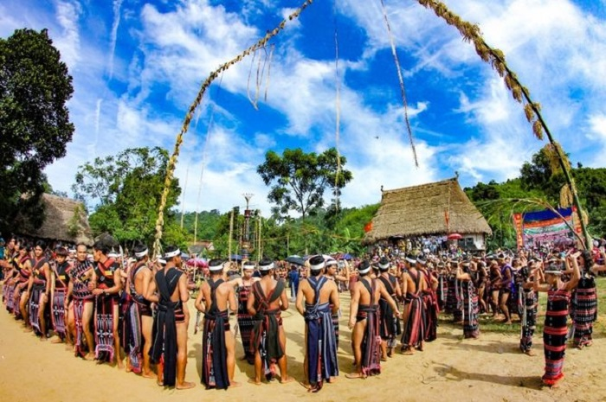
Vùng Duyên hải miền Trung được mệnh danh là “Con đường di sản” – nơi hội tụ những giá trị văn hoá, lịch sử và thiên nhiên của Việt Nam, nổi tiếng với nhiều di sản thế giới được UNESCO công nhận.
Lễ mừng lúa mới

Slide 25
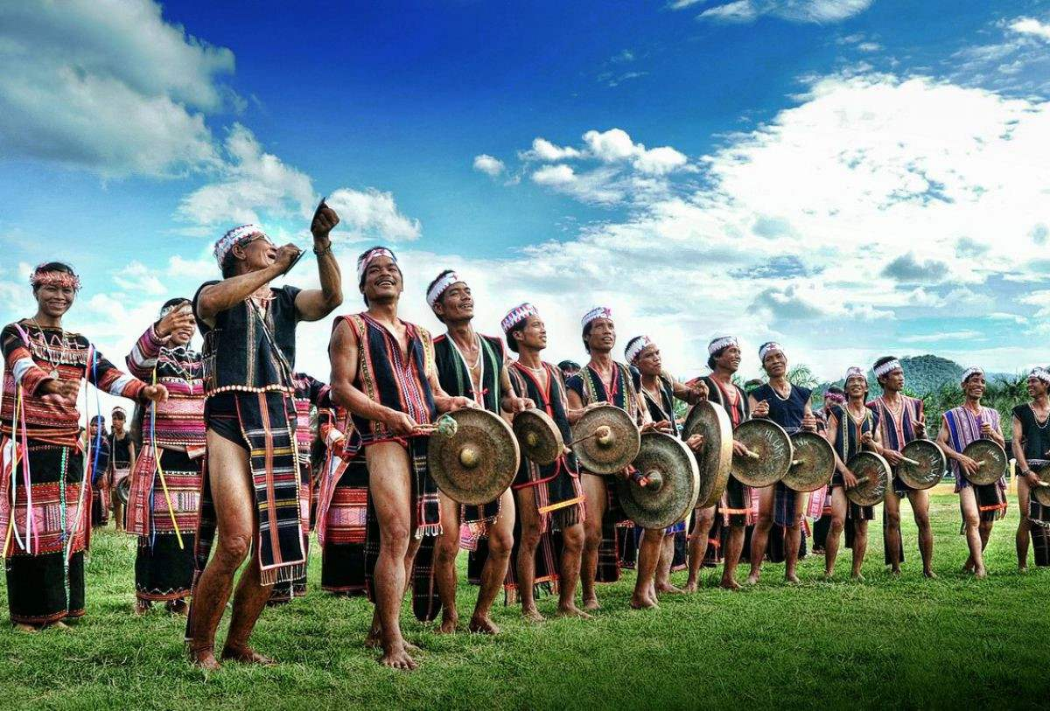
Vùng Duyên hải miền Trung được mệnh danh là “Con đường di sản” – nơi hội tụ những giá trị văn hoá, lịch sử và thiên nhiên của Việt Nam, nổi tiếng với nhiều di sản thế giới được UNESCO công nhận.
Lễ Xuống đồng

Slide 26
Ngoài các dân tộc ở Tây Nguyên còn có dân tộc nào khác trên đất nước ta sử dụng cồng chiêng?
Vùng Duyên hải miền Trung được mệnh danh là “Con đường di sản” – nơi hội tụ những giá trị văn hoá, lịch sử và thiên nhiên của Việt Nam, nổi tiếng với nhiều di sản thế giới được UNESCO công nhận.
Người Mường, người Thái, người Thổ,…

Slide 27
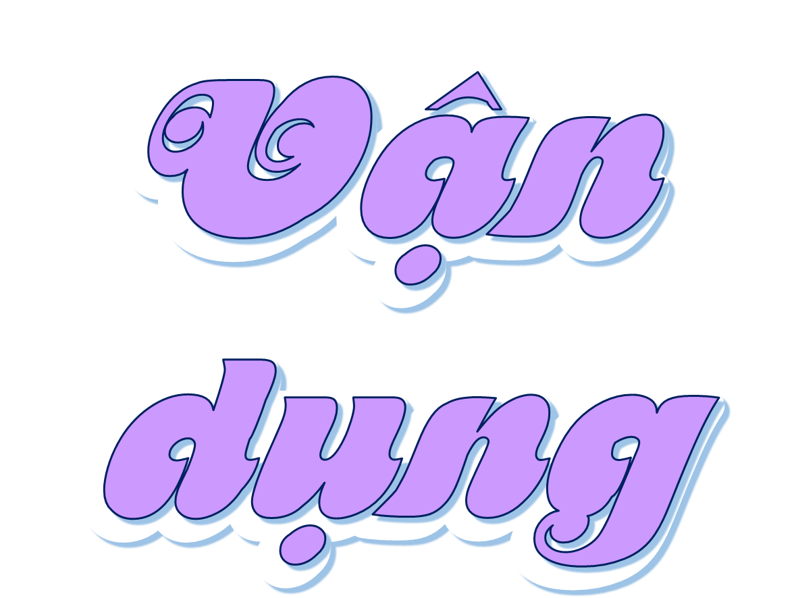

Slide 28
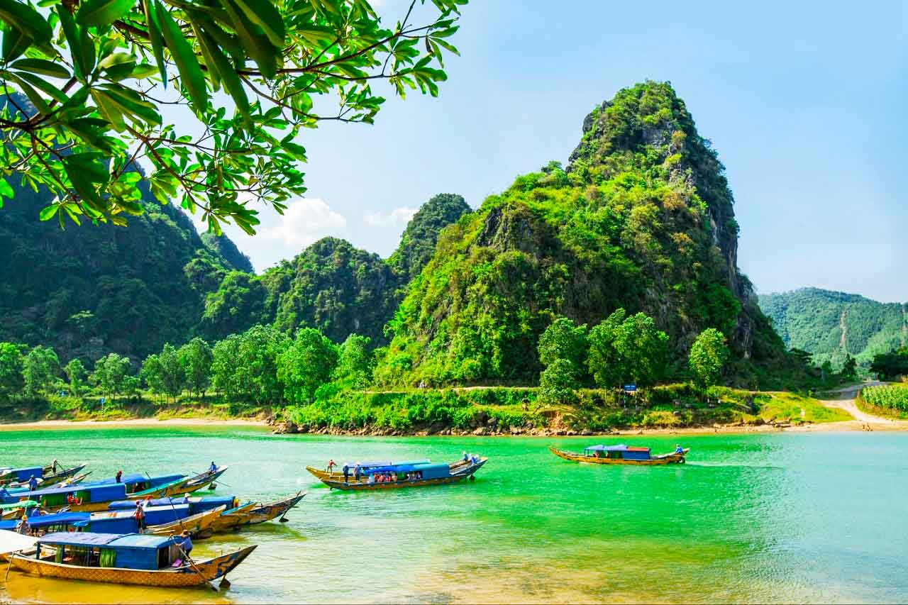

Em cần làm gì để giữ gìn và phát huy các giá trị của lễ hội Cồng chiêng Tây Nguyên?

Slide 29
Một số việc làm để giữ gìn và phát huy các giá trị của lễ hội Cồng chiêng Tây Nguyên
Tìm hiểu về các lễ hội
Tuyên truyền cho người thân xung quanh em về lễ hội
Tổ chức các buổi biểu diễn liên quan đến lễ hội cồng chiêng Tây Nguyên

Slide 30
